Slide 1



Slide 2
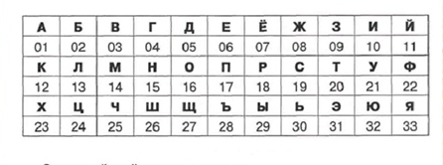

РАСШИФРУЙТЕ ТЕМУ ИГРЫ
33 09, 15, 01, 32 18, 21, 19, 19, 12, 10, 11 !

Slide 3
Тема: «Я ЗНАЮ РУССКИЙ!»
Цель: проверить и показать свои знания по русскому (родному) языку, на сколько правильна речь в общении.
План :
Выбираем капитана.
Крутим рулетку.
Готовим ответ в своей команде.
Отвечаем и сдаём карточки жюри.
Повторяем пункты 2-4.
Подводим итог.
Отмечаем настроение.

Slide 4
Щелкайте по барабану на кружочек посередине. Меняющийся цвет кружочка на красный означает выпавший вопрос. Переход к вопросу щелчком по красному кружочку.

Slide 5
Поставьте ударение в словах
ЗАПЕРТА, БАНТЫ, БАЛОВАТЬСЯ, ШАРФЫ, МАГАЗИН, СЛИВОВЫЙ, ТОРТЫ, КРАСИВЕЕ, ЭКСПЕРТ.
ЗАПЕРТА́, БА́НТЫ, БАЛОВА́ТЬСЯ, ША́РФЫ, МАГАЗИ́Н, СЛИ́ВОВЫЙ, ТО́РТЫ, КРАСИ́ВЕЕ, ЭКСПЕ́РТ
Ответ появляется при щелчке по вопросу

Slide 6
Прочитайте фразеологизмы и их значения. Установите соответствия с помощью линии.
Бабушка надвое сказала. Заварить кашу. Медвежья услуга. И ухом не повёл. Как с гуся вода. Белая ворона. | Не проявил никакой реакции. Совсем непохожий на других людей. Непроверенная информация. Услуга, приводящая к результату, противоположному ожидаемому. Создать проблему. Кому-либо что-либо абсолютно безразлично, всё нипочём.

Slide 8

Что в Чёрном Ящике?
Это древнерусское слово, заимствованное из греческого языка, где seukla – форма множественного числа. Корнеплод, растение с толстыми корнями, которые богаты органическими веществами (сахаром, белками и т. п.), имеет красный корень, но не всегда. Бывает кормовой…..., сахарной…..
Ответ появляется при щелчке по вопросу
Свёкла

Slide 9
Продолжи ряд синонимов.
Бежать, спешить, …
Мокрый, влажный, …
Храбрый, отважный, …
Охранять, караулить, …
Труд, дело, …
торопиться, мчаться
сырой
смелый, мужественный
сторожить
работа
Ответ появляется при щелчке по вопросу

Slide 10
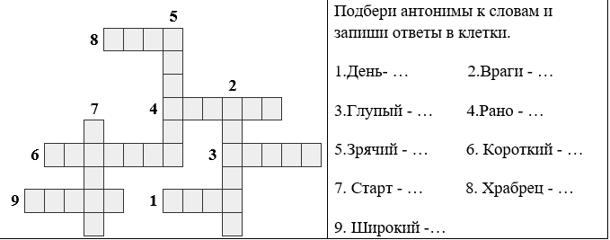
Решите кроссворд «Антонимы»
1.Ночь 2.Друзья 3.Умный 4.Поздно 5.Слепой 6. Длинный 7.Финиш 8.Трус
9. Узкий
Ответ появляется при щелчке по вопросу

Slide 11


Slide 12
Составьте словосочетания со словами
Примерные ответы:
крепкий кофе
густой шампунь
кружевной тюль
сладкая карамель
серая мышь
вкусный картофель
КОФЕ _____________
ШАМПУНЬ________
ТЮЛЬ ____________
КАРАМЕЛЬ ________
МЫШЬ ____________
КАРТОФЕЛЬ _______
Ответ появляется при щелчке по вопросу

Slide 13
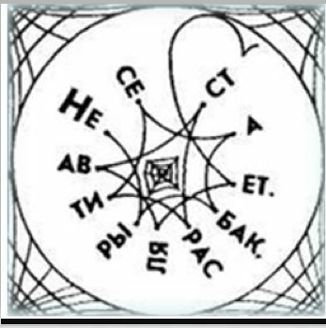

Конкурс капитанов
Распутай паутину, прочитай загадку и дай правильный ответ.
Не рыбак, а сети расставляет. (Паук)
Ответ появляется при щелчке по вопросу

Slide 14
Восстанови пословицы и поговорки, вставив на месте пропуска нужные слова.
Нет роднее дружка, чем родная _______________.
Семь раз _________________, один отрежь.
Один в поле не ___________.
Где родился - там и ________________.
Дарёному коню в __________ не смотрят.
Матушка, отмерь, воин, пригодился, зубы.
Ответ появляется при щелчке по вопросу

Slide 15
Исправьте ошибки, где необходимо
МАЛЬЧИК ОДЕЛ ШАПКУ
АРОМАТНОЕ КОФЕ
КАТЯ ОДЕЛА КУКЛУ
«ЛОЖИ И БЕЖИМ, А ТО ОПОЗДАЕМ»
НЕ ХОЧУ НАДЕВАТЬ ЭТУ КУРТКУ
«ИХНЯЯ СОБАКА МЕНЯ ЧУТЬ НЕ УКУСИЛА»
надел
ароматный
+
клади, положи
+
их
Ответ появляется при щелчке по вопросу

Slide 16
Расставь предложения в нужном порядке.
Озаглавь текст.
Придумай по одному «тонкому» и «толстому» вопросу.
2
5
1
3
4
6
Нет, столбы не гонялись за Гришкой.
И они налетели на его лоб.
Гришка боялся столбов.
Они стояли как вкопанные.
А вот Гришка гонял между столбами.
Или он налетел лбом на столб?
Ответ появляется при щелчке по вопросу

Slide 17

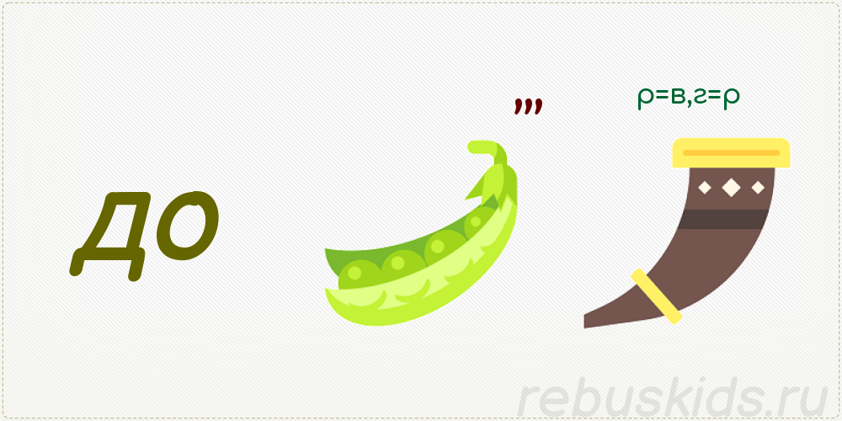


Вопрос из интернета
ДоговОр досУг
щавЕль
Ответ появляется при щелчке по вопросу

Slide 18
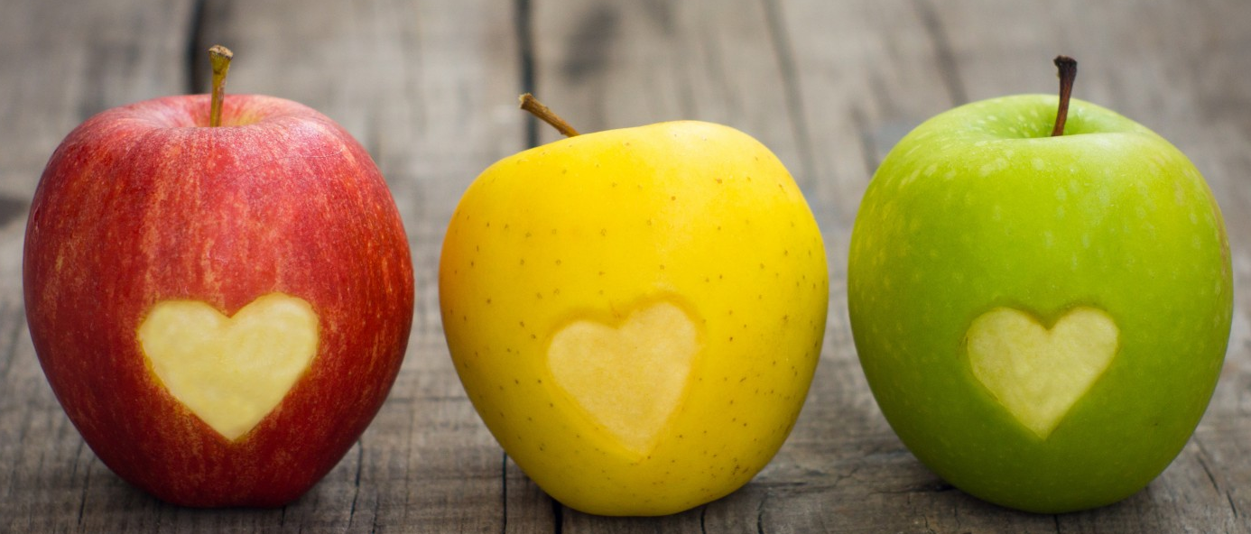
Дерево впечатлений
было легко
и интересно
было немного сложно, но интересно
было сложно
и скучно

Slide 19


